Slide 1
シュタイナー教育
自由と権威

Slide 2
ルドルフ・シュタイナーとは
1861-1925 オーストリア人
人智学・建築家・舞台芸術家・教育家
ゲーテの「ファウスト」上演に情熱
  オイリュトミーはファウスト上演が目的のひとつ

Slide 3
シュタイナー教育
人間の四つの構成体
  物質体 身体(最初に成長)
  生命体(エーテル体) 生成・繁殖・遺伝の生命現象(上に向かう)
  感情体(アストラル体) 欲望や感情(動物に特有)
  自我 理性(人間だけがもつ)
以上が七年ごとに現れる。それぞれの時期にふさわしい教育が必要
それぞれの構成体のバランスのとれた成長が大切

Slide 4
構成体のバランス
誰でも、どこかが強い傾向があるが、極端になるのはよくない。
弱い気質の特質を利用してバランスをとる。
作文（テキスト）

Slide 5
シュタイナー学校の授業
・生活に意味を与える教育
・子どもを、head, heart, hand 全面的に教育する。
・学科は低学年では重視しない。
・小学校の１－８年生は一人の担任教師
・mainstream として、美術、音楽、園芸、外国語を入れる。
・低学年では、すべての学科が、美術的感覚で教えられる。
・競争はない。評価は、細かい叙述的なもの。
・テレビなどのメディアは重視しない。（内容上の問題と、創造性を奪う。）
・歴史、言葉、理科、算数等 毎日２－３時間のmain lesson block で行う。
・祭り、式典の重視
・遅れた子どもとか、才能のある子どもなどに区別しない。

Slide 6
エポック授業1
低学年（１－３年）
アルファベット、書き、読み、単語の綴り、詩、劇への絵画的導入。
民話、おとぎ話、寓話、伝説、旧約聖書の物語。
ローマ数字による数字の導入。数。四則計算の基礎的方法。九九。
自然についての物語、散策、家造り、園芸、料理。
五音階の音楽、季節の歌。
編み物、縫い物。

Slide 7
エポック授業２
中学年（４－６年）
読み書き、綴り、文法、詩、劇。
北欧神話、古代文化の歴史と物語。
四則計算の復習。分数。パーセント。幾何。
地域及び近隣国の地理、比較動物学、植物学、及び基礎物理。
合唱、器楽演奏、合奏。
刺繍、木工。

Slide 8
エポック授業３
高学年（７－８年）
作文、読み、綴り、文法、詩、劇。
中世の歴史、ルネッサンス、世界の発見、現代史、アメリカの歴史、伝記。
各国地理、物理、基礎化学、天文学、地質学、生理学。
合唱、オーケストラ。
縫い物、木工、金工。

Slide 9
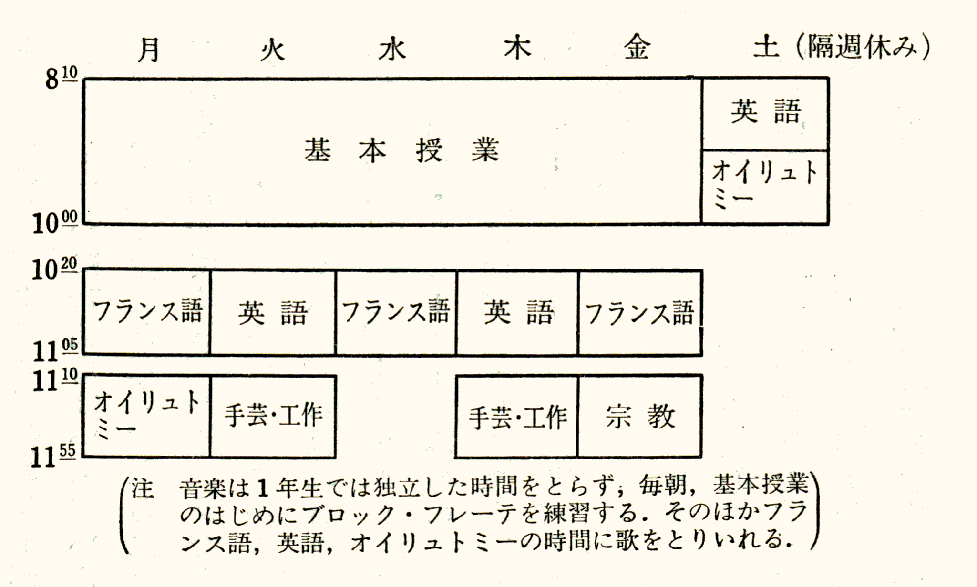

Slide 10
フォルメン
手の操作性の習熟と美的感覚の育成
クレヨンとざら紙で簡単な線から複雑な図へ
気質の判定と修正に使用

Slide 11
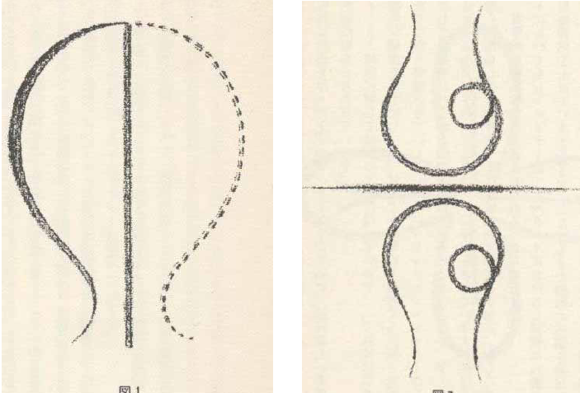

Slide 12
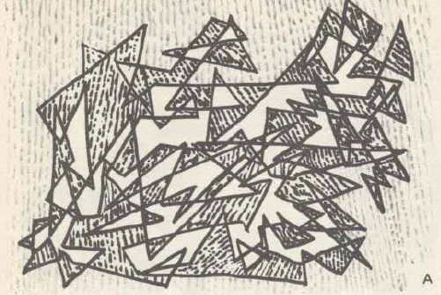

Slide 13
